Slide 1

Django框架
讲师：塔卡 时间：2018年11月
免责声明：如果本课程内有任何内容侵害了您的权益，请您及时联系我们 潭州教育全球教学服务中心热线：4001567315

Slide 2
知识回顾:
01
url的设置
02
页面重定向
03
模板路径配置
04
render渲染
LOREM

Slide 3
模板变量及模板过滤器
01
模板路径总结
02
模板变量
03
常用的过滤器
04
静态文件引用

Slide 4
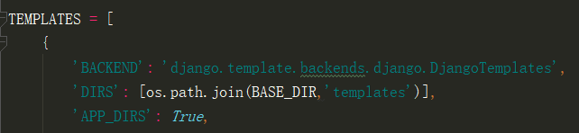
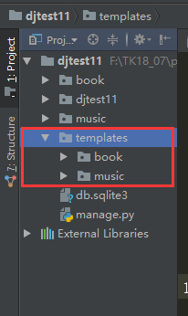
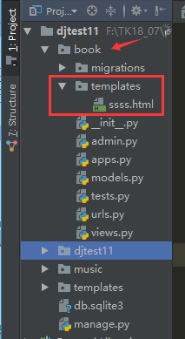
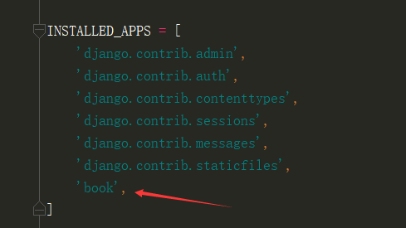
模板路径:
第一种方式:
第二种方式:
LOREM

Slide 5
模板路径配置总结:
在配置文件setting.py中找到TEMPLATES设置来配置。
这是一个设置选项的列表，模板大都包含两项通用设置；两种方式配置模板:
第一种: DIRS 定义一个目录列表，模板引擎按列表顺序搜索这些目录以查找模板源文件。将templates放在主项目目录下.
第二种: APP_DIRS告诉模板引擎是否应该进入每个已安装的应用中查找模板,值为True则模板会去安装了的app下面的templates文件夹查找模板。。所以我们也可以在每个app的里面创建模板目录templates存放模板,这种方式需要将这个app添加到setting.py文件的INSTALLED_APPS列表中.
LOREM

Slide 6
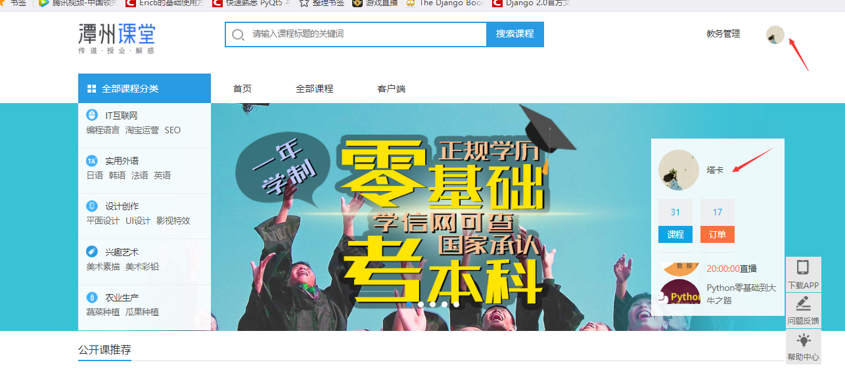
模板变量的引入:
我们在页面上会看到,谁登录的就会显示谁的信息,那么这个页面上变量是怎样实现的呢?
LOREM

Slide 7
模板变量使用规则:
1.语法: {{ 变量名 }}
2.命名由字母和数字以及下划线组成，不能有空格和标点符号
3.可以使用字典、模型、方法、函数、列表
4.不要和python或django关键字重名
5.变量和查找
注:
1.如果data是一个字典，那么访问data.items将会访问data这个字典的key名为items的值，而不会访问字典的items方法。
2.点在模板渲染时有特殊的含义。 变量名中点表示查找。
LOREM

Slide 8
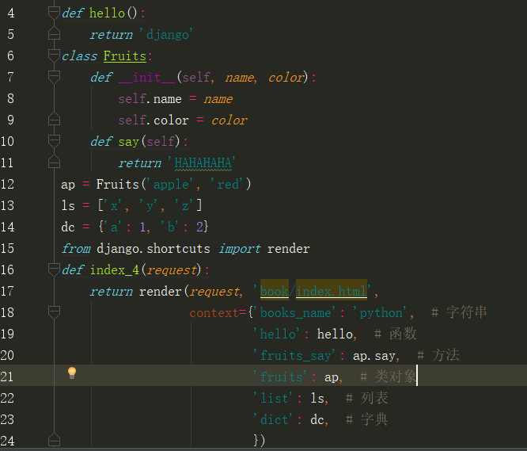
模板变量的例子:
1.app book/views.py文件.
LOREM

Slide 9
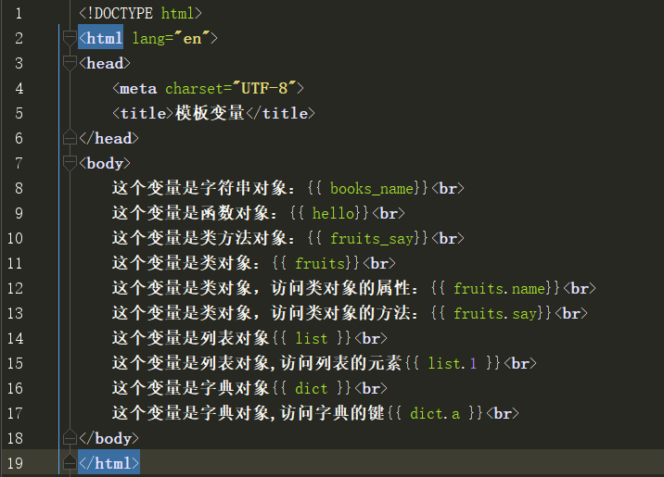
模板变量的例子:
1./templates/book/index.html 文件.
LOREM

Slide 10
过滤器:
作用: 对变量进行过滤。在真正渲染出来之前，过滤器会根据功能处理好变量，然后得出结果后再替换掉原来的变量展示出来。
注意：
使用参数的时候，冒号和参数之间不能有任何空格，一定要紧挨着。
语法：{{fruits|lower}}
管道符号进行链式调用，比如实现一个功能，先把所有字符变成小写，把第一个字符转换成大写。
语法：{{fruits|lower|capfirst}}
使用参数:过滤器可以使用参数，在过滤器名称后面使用冒号”:”再加上参数，比如要把一个字符串中所有的空格去掉，则可以使用cut过滤器,
语法如下: {{fruits|cut:" "}}
LOREM

Slide 11
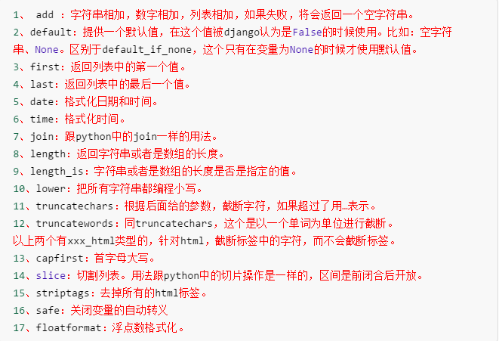
常用的过滤器:
LOREM

Slide 12
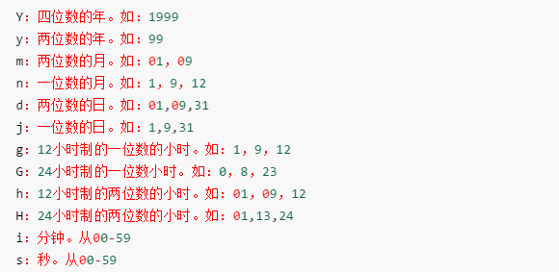
date和time过滤器格式:
LOREM

Slide 13
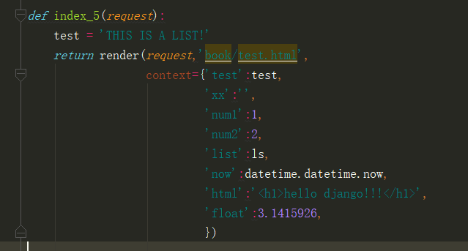
过滤器的例子:
LOREM

Slide 14
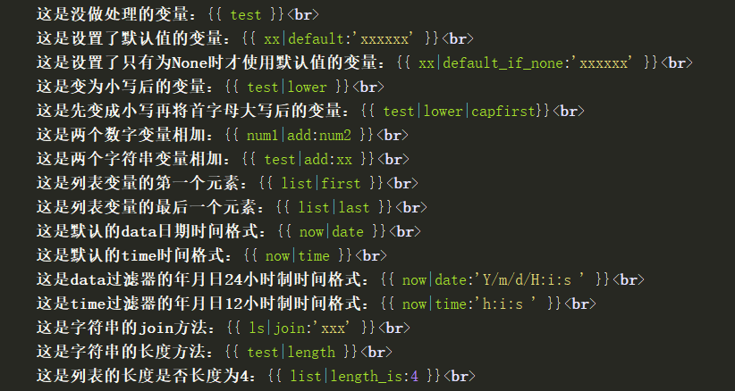
过滤器的例子:
LOREM
Notes:
模板来自于 http://docer.wps.cn

Slide 15
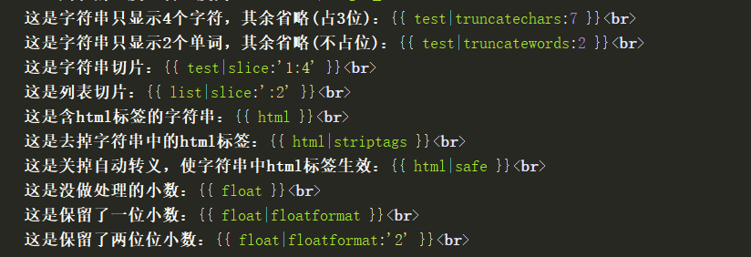
过滤器的例子:
LOREM
Notes:
模板来自于 http://docer.wps.cn

Slide 16
关于自动转义:
什么是自动转义？
自动转义是将变量的一些特殊字符，比如左箭头（<）、右箭头（>）转义成html代码，这样做的目的是为了处理一些不安全的变量。
<：转义成&lt;
>：转义成&gt;
‘：转义成&#39;
“：转义成&quot;
&：转义成&amp;
LOREM

Slide 17
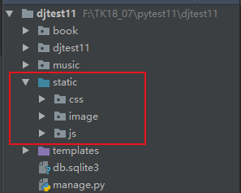
静态文件目录:
在项目目录下创建static的目录, 为了区分开各种类型的文件分别创建css,image,js的目录.
LOREM

Slide 18
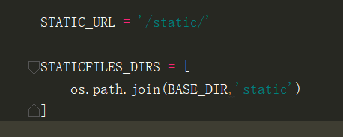
静态文件的配置:
在settings.py文件中添加STATICFILES_DIRS
设置静态文件目录路径，同templates。
LOREM

Slide 19

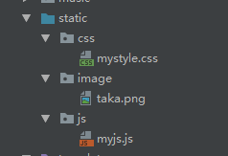

创建静态文件:
注意:新建的记得上传!!!!
1.创建文件/static/js/myjs.js
2.创建文件/static/css/mystyle.css
3.创建文件/static/image/myimage.jpg
##存入图片
LOREM

Slide 20
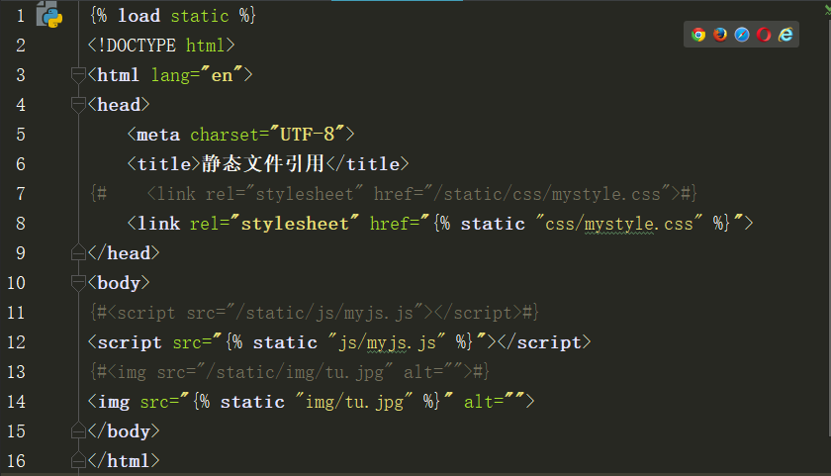
静态文件引用:
创建模板/templates/book/static_test.html
LOREM

Slide 21
总结
模板路径
模板变量
过滤器的概念
过滤器的使用
静态文件引用
完

Slide 22
作业:
将课上的模板变量和过滤器的例子自己写一遍
静态文件引用.
注: 作业会在潭州客户端发布,大家讲自己的作业截图提交到潭州客户端的作业系统上.
LOREM
Notes:
模板来自于 http://docer.wps.cn

Slide 23
THANK YOU!

